Slide 1

用Tensorflow训练Mnist数据集、
实现Tensorboard可视化
组员：郑莉雯、黄冬秋、何陆潇涵、李玉莹、殷诗

Slide 2

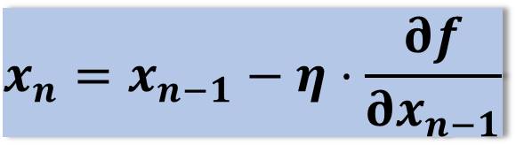
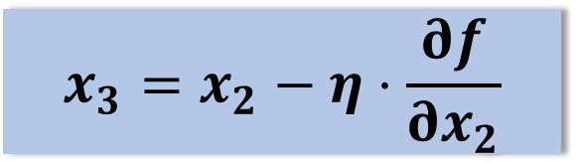
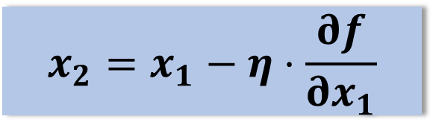
梯度下降法
$$x_{2}=x_{1}−η⋅\frac{∂f}{∂x_{1}}$$
$$x_{3}=x_{2}−η⋅\frac{∂f}{∂x_{2}}$$
$$x_{n}=x_{n−1}−η⋅\frac{∂f}{∂x_{n−1}}$$

Slide 3

权重更新和偏置更新
假设输入层的节点个数为n
隐含层的节点个数为l
输出层的节点个数为m
输入层到隐含层的权重为$W_{ij}$
隐含层到输出层的权重为$W_{jk}$
输入层到隐含层的偏置为$a_{j}$
隐含层到输出层的偏置为$b_{k}$
学习率为$η$
激励函数g(x)=Sigmoid(x)

Slide 4
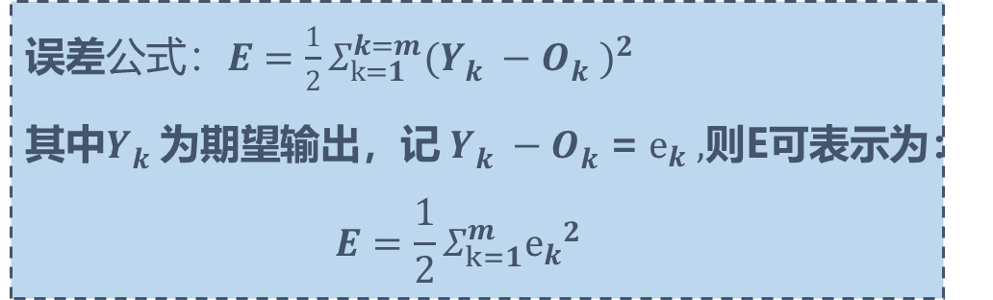


权重更新和偏置更新
隐含层的输出$H_{j}=g(Σ_{i=1}^{i=n}W_{ij}x_{i}+a_{j})$
输出层的输出$O_{k}=Σ_{j=1}^{j=l}W_{jk}H_{j}+b_{k}$
误差$公式：E={{\frac{1}{2}Σ}_{k=1}^{k=m}{(Y_{k}^{}−O_{k}^{})}^{2} }_{}$
其中$Y_{k}^{}$为期望输出，记 $Y_{k}^{}−O_{k}^{}$= $e_{k} ,$则E可表示为：
$$E={{\frac{1}{2}Σ}_{k=1}^{m}{e_{k}}^{2} }_{}$$

Slide 5
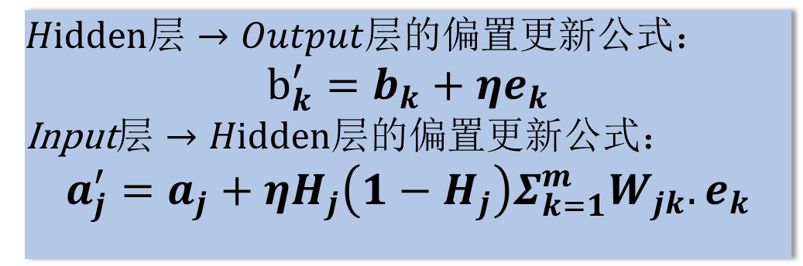
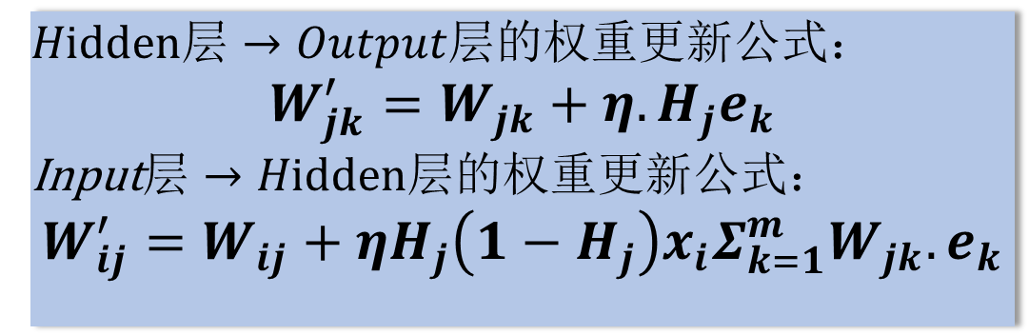
权重更新和偏置更新
$$Hidden层→Output层的权重更新公式：$$
$$W_{jk}^{′}=W_{jk}+η.H_{j}e_{k}$$
Input$层→Hidden层的权重更新公式：$
$$W_{ij}^{′}=W_{ij}+ηH_{j}\left(1−H_{j}\right)x_{i}Σ_{k=1}^{m}W_{jk}.e_{k}$$
$$Hidden层→Output层的偏置更新公式：$$
$$b_{k}^{′}=b_{k}+ηe_{k}$$
Input$层→Hidden层的偏置更新公式：$
$$a_{j}^{′}=a_{j}+ηH_{j}\left(1−H_{j}\right)Σ_{k=1}^{m}W_{jk}.e_{k}$$

Slide 6

Hidden层→𝑂𝑢𝑡𝑝𝑢𝑡层的权重更新公式
$$\frac{∂E}{∂W_{jk}}=Σ_{k=1}^{m}(Y_{k}−O_{k})(−\frac{∂O_{k}}{∂W_{jk}})$$
$=−e_{k}.H_{j}$
由梯度下降法可知权重更新公式为：
$$W_{jk}^{′}=W_{jk}+η.H_{j}e_{k}$$

Slide 7

Input层→Hidden层的权重更新公式
$\frac{∂E}{∂W_{ij}}=$ $\frac{∂E}{∂H_{j}}\frac{∂H_{j}}{∂W_{ij}} ,其中$
$$\frac{∂E}{∂H_{j}}=Σ_{k=1}^{m}\left(Y_{k}−O_{k}\right)\left(−\frac{∂O_{k}}{∂H_{j}}\right)=−Σ_{k=1}^{m}e_{k}.W_{jk}$$
$\frac{∂H_{j}}{∂W_{ij}}=\frac{∂g(Σ_{i=1}^{n}W_{ij}x_{i}+a_{j})}{∂W_{ij}}=H_{j}$(1- $H_{j}$)$x_{i}$
由梯度下降法可知权重更新公式为：
$$W_{ij}^{′}=W_{ij}+η.H_{j}{(1−H_{j})x_{i}Σ_{k=1}^{m}e_{k}.W_{jk}}_{}$$

Slide 8
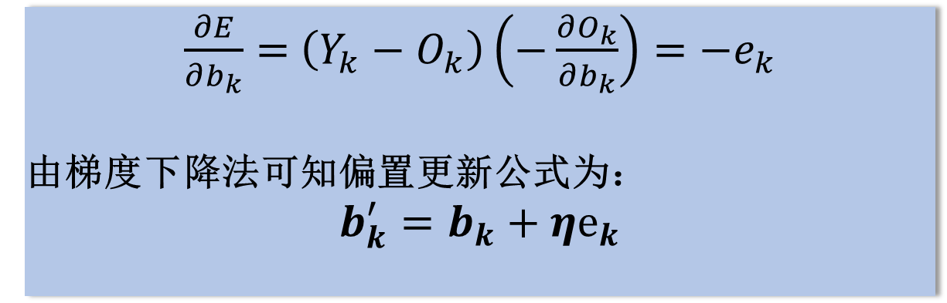
Hidden层→𝑂𝑢𝑡𝑝𝑢𝑡层的偏置更新公式：
$\frac{∂E}{∂b_{k}}=$ $\left(Y_{k}−O_{k}\right)\left(−\frac{∂O_{k}}{∂b_{k}}\right)=−e_{k}$
由梯度下降法可知偏置更新公式为：
$$b_{k}^{′}=b_{k}+ηe_{k}$$

Slide 9

Input层→ Hidden层的偏置更新公式：
$\frac{∂E}{∂a_{j}}=\frac{∂E}{∂H_{j}}\frac{∂H_{j}}{∂a_{j}}$ ，其中
$\frac{∂E}{∂H_{j}}=Σ_{k=1}^{m}(Y_{k}−O_{k})(−\frac{∂O_{k}}{∂H_{j}})$ $=−Σ_{k=1}^{m}e_{k}.W_{jk}$
$\frac{∂H_{j}}{∂a_{j}}=$ $\frac{∂g(Σ_{i=1}^{n}W_{ij}x_{i}+a_{j})}{∂a_{j}}=H_{j}(1−H_{j})$
由梯度下降法可知偏置更新公式为：
$$a_{j}^{′}=a_{j}+ηH_{j}(1−H_{j})Σ_{k=1}^{m}e_{k}.W_{jk}$$

Slide 10
Tensorflow
TensorFlow 是一个采用数据流图（data flow graphs），用于数值计算的开源软件库
Tensorflow 拥有易用的 python 接口,而且可以部署在一台或多台 cpu , gpu 上,兼容多个平台,包括但不限于 安卓/windows/linux 等等平台上,而且拥有 tensorboard这种可视化工具,可以使用 checkpoint 进行实验管理,得益于图计算,它可以进行自动微分计算,拥有庞大的社区,而且很多优秀的项目已经使用 tensorflow 进行开发了。

Slide 11
Tensorflow—搭建环境
Windows:Anaconda+python3.5+Tensorflow
创建名为 tensorflow 的 conda 环境：
conda create -n tensorflow pip python=3.5
通过发出以下命令激活 conda 环境：
activate tensorflow (tensorflow)C:> # Your prompt should change
发出相应命令以在 conda 环境中安装 TensorFlow。要安装仅支持 CPU 的 TensorFlow 版本，请输入以下命令：
(tensorflow)C:> pip install --ignore-installed --upgrade tensorflow
要安装 GPU 版本的 TensorFlow，请输入以下命令（在同一行）：
(tensorflow)C:> pip install --ignore-installed --upgrade tensorflow-gpu

Slide 12
Tensorflow—LINUX搭建环境
首先通过如下命令安装pip和virtualenv
$ sudo apt-get install python-pip python-dev python-virtualenv # for Python 2.7
$ sudo apt-get install python3-pip python3-dev python-virtualenv # for Python 3.n
使用如下命令创建virtualenv环境
$ virtualenv --system-site-packages targetDirectory # for Python 2.7
$ virtualenv --system-site-packages -p python3 targetDirectory # for Python 3.n
激活virtualenv环境
$ source ~/tensorflow/bin/activate # bash, sh, ksh, or zsh
$ source ~/tensorflow/bin/activate.csh # csh or tcsh
在virtualenv环境下安装TensorFlow ，如果已经将TensorFlow的源添加到系统则可以直接执行如下命令
(tensorflow)$ pip install --upgrade tensorflow # for Python 2.7
(tensorflow)$ pip3 install --upgrade tensorflow # for Python 3.n
(tensorflow)$ pip install --upgrade tensorflow-gpu # for Python 2.7 and GPU
(tensorflow)$ pip3 install --upgrade tensorflow-gpu # for Python 3.n and GPU

Slide 13
Tensorflow-常见概念
使用 TensorFlow, 你必须明白 TensorFlow:
在tensorflow库在被加载的时候,它会自动创建一个Graph对象,并把它作为默认的数据流图. TensorFlow的计算都是基于数据流图的。如果不特殊指定，会使用系统默认图。
Operation就是Tensorflow Graph中的一个计算节点。其接收零个或者多个Tensor对象作为输入，然后产生零个或者多个Tensor对象作为输出。
张量，就是n维矩阵的抽象。因此一维的张量等价于一维的矩阵，二维的张量等价于二维矩阵。
Session会话是tensorflow里面的重要机制，tensorflow构建的计算图必须通过Session会话才能执行

Slide 14
Tensorboard
对大部分人而言，深度神经网络就像一个黑盒子，其内部的组织、结构、以及其训练过程很难理清楚，这给深度神经网络原理的理解和工程化带来了很大的挑战。为了解决这个问题，tensorboard应运而生。Tensorboard是tensorflow内置的一个可视化工具，它通过将tensorflow程序输出的日志文件的信息可视化使得tensorflow程序的理解、调试和优化更加简单高效。Tensorboard的可视化依赖于tensorflow程序运行输出的日志文件，因而tensorboard和tensorflow程序在不同的进程中运行。

Slide 15
Tensorboard-- SCALARS
对大部分人而言，深度神经网络就像一个黑盒子，其内部的组织、结构、以及其训练过程很难理清楚，这给深度神经网络原理的理解和工程化带来了很大的挑战。为了解决这个问题，tensorboard应运而生。Tensorboard是tensorflow内置的一个可视化工具，它通过将tensorflow程序输出的日志文件的信息可视化使得tensorflow程序的理解、调试和优化更加简单高效。Tensorboard的可视化依赖于tensorflow程序运行输出的日志文件，因而tensorboard和tensorflow程序在不同的进程中运行。

Slide 16
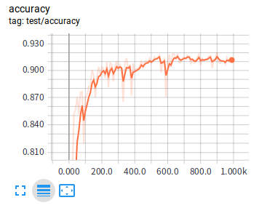
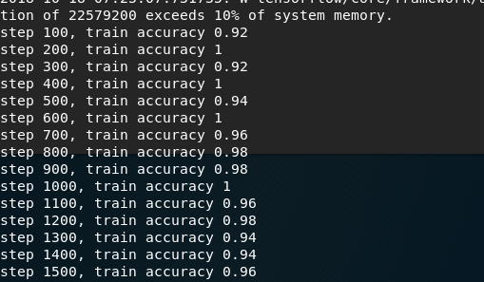
Tensorboard-- SCALARS
Tensorboard 的标量仪表盘，统计tensorflow中的标量（如：学习率、模型的总损失）随着迭代轮数的变化情况。如下图二所示，SCALARS栏目显示通过函数tf.summary.scalar()记录的数据的变化趋势。如下所示代码可添加到程序中，用于记录学习率的变化情况。

Slide 17
谢谢！

